Slide 1
МАРАФОН ЛУЧШИХ
НАСТАВНИЧЕСКИХ ПРАКТИК РОССИИ
Мастер-класс: «Использование технологии картирования при реализации административно-управленческого наставничества»
Докладчики:
Баталова Евгения Анатольевна, директор,
МАОУ Гуманитарный лицей, г. Томск
Тырышкина Ксения Викторовна, заместитель директора,
МАОУ Гуманитарный лицей, г. Томск

Slide 2
Наставничество — это инвестиция в долгосрочное развитие организации, в ее «здоровье».
Дэвид Майстер
Административно-управленческое наставничество в лицее
«Кратко о главном»
«Профессиональное развитие для меня …»
Индивидуальная траектория профессионального развития
Карта-схема по проектированию ИОМ
При картировании важно…
Критерии эффективности системы

Slide 3
АДМИНИСТРАТИВНО-УПРАВЛЕНЧЕСКОЕ НАСТАВНИЧЕСТВО
МАРАФОН ЛУЧШИХ НАСТАВНИЧЕСКИХ ПРАКТИК РОССИИ
Административно-управленческое наставничество реализуется в лицее через активные формы взаимодействия средствами технологии картирования:
использование современных образовательных и управленческих технологий (технологии вопрошания и картирования, коуч-технологии);
фасилитационные практики;
взаимодействие в профессиональном сообществе (реализация проектов с образовательными организациями – партнерами);
профессиональные конкурсы (системное сопровождение).

Slide 4
КРАТКО О ГЛАВНОМ
МАРАФОН ЛУЧШИХ НАСТАВНИЧЕСКИХ ПРАКТИК РОССИИ
наставничество - один из ключевых элементов в МАОУ Гуманитарный лицей;
в современных условиях сотрудники лицея обучаются без отрыва от работы при поддержке своих опытных коллег;
создана именно СИСТЕМА, работающая по определенным правилам;
эффективность наставничества объясняется его индивидуальным характером;
наставничество - ключевой элемент концепции самообучающейся организации.

Slide 5
МЕТАФОРИЧЕСКИЕ КАРТЫ
МАРАФОН ЛУЧШИХ НАСТАВНИЧЕСКИХ ПРАКТИК РОССИИ
ПРОФЕССИОНАЛЬНОЕ РАЗВИТИЕ ДЛЯ МЕНЯ …

Slide 6
ИНДИВИДУАЛЬНАЯ ТРАЕКТОРИЯ ПРОФЕССИОНАЛЬНОГО РАЗВИТИЯ
МАРАФОН ЛУЧШИХ НАСТАВНИЧЕСКИХ ПРАКТИК РОССИИ
Индивидуальная траектория профессионального развития – персональный путь педагогического работника в части дополнительного профессионального образования, реализуемый на основе мотивированного выбора образовательных альтернатив по результатам диагностики профессиональных компетенций.

Slide 7
КАРТА-СХЕМА ПО ПРОЕКТИРОВАНИЮ ИНДИВИДУАЛЬНОГО ОБРАЗОВАТЕЛЬНОГО МАРШРУТА
МАРАФОН ЛУЧШИХ НАСТАВНИЧЕСКИХ ПРАКТИК РОССИИ
ИОМ Баталовой Е.А.
ИОМ Тырышкиной К.В.

Slide 8
МАРАФОН ЛУЧШИХ НАСТАВНИЧЕСКИХ ПРАКТИК РОССИИ
ПРИ КАРТИРОВАНИИ ВАЖНО
1
2
3
4
Четко обозначать цель деятельности.
Расставить приоритеты.
Карта отражает деятельность, выбирать те события, что подходят под выбранную приоритетную линию.
Каждая карта имеет систему условных обозначений.

Slide 9
КРИТЕРИИ ЭФФЕКТИВНОСТИ ПРЕДЛОЖЕННОЙ СИСТЕМЫ
МАРАФОН ЛУЧШИХ НАСТАВНИЧЕСКИХ ПРАКТИК РОССИИ
выстроена система непрерывного внутрикорпоративного обучения педагогов МАОУ Гуманитарный лицей;
организация на базе лицея мероприятий для педагогических и управленческих команд (стажировочные и инновационные площадки, презентационные практики для школ-партнеров г. Томска, г. Красноярска, г. Барнаула, г. Челябинска, г. Екатеринбурга, г. Воронежа, г. Казани);
результативное участие педагогов в серьезных профессиональных конкурсах («Лучшие учителя», «Учитель года», «Первые шаги в профессию», «PROдвижение к вершинам мастерства», «Педагог-наставник»).

Slide 10
РЕЗУЛЬТАТЫ В ЧИСЛАХ
(ЕЖЕГОДНО)
МАРАФОН ЛУЧШИХ НАСТАВНИЧЕСКИХ ПРАКТИК РОССИИ
14 135 7
презентационных слушателей
практик
регионов

Slide 11
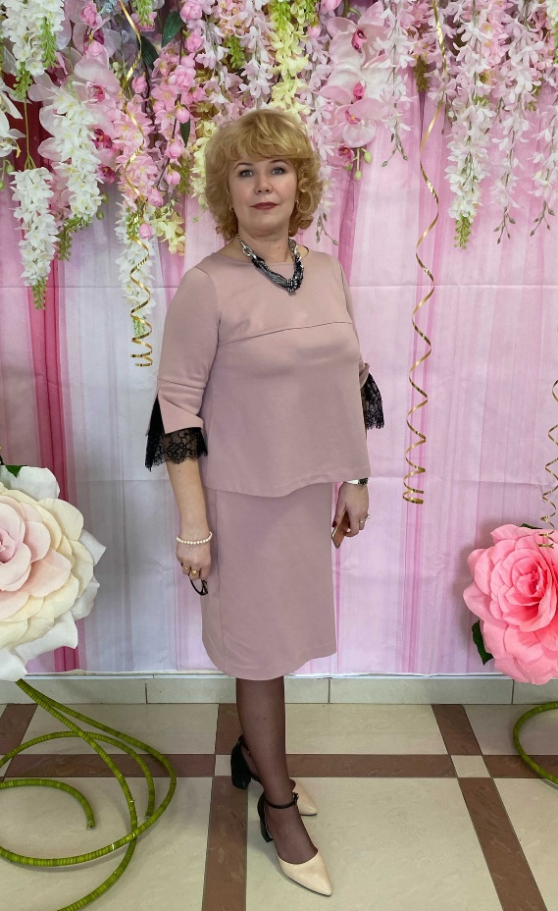
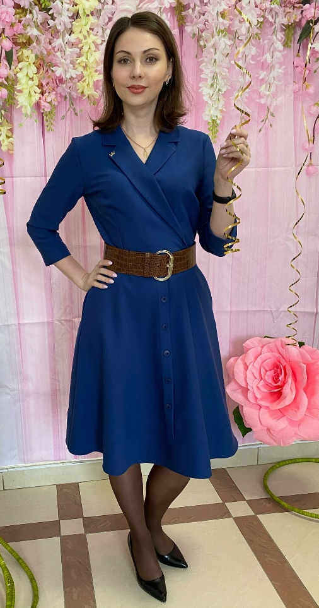
СПАСИБО ЗА ВНИМАНИЕ!
КОНТАКТЫ
МАРАФОН ЛУЧШИХ НАСТАВНИЧЕСКИХ ПРАКТИК РОССИИ
Баталова Евгения Анатольевна, директор, МАОУ Гуманитарный лицей, г.Томск, batalova_evgenia@mail.ru
Тырышкина Ксения Викторовна, заместитель директора, МАОУ Гуманитарный лицей, г. Томск, TyryshkinaKV@tgl.tom.ru

